Slide 1

С ЛЮБОВЬЮ К ЖИЗНИ

Slide 2
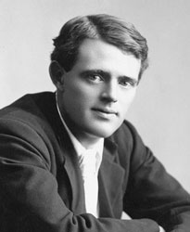
Джек Лондон
(12.01.1876-22.10.1916)

Slide 3
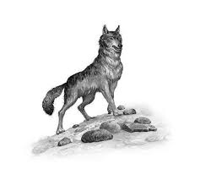
«Белый Клык»
Жизнь — это неутомимая жажда насыщения, а мир — арена, где сталкиваются все те, кто, стремясь к насыщению, преследует друг друга, охотится друг за другом, поедает друг друга; арена, где льется кровь, где царит жестокость, слепая случайность и хаос без начала и конца. «Белый Клык»

Slide 4
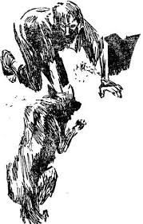
Любовь к жизни
Только жизнь заставляет страдать. Умереть не больно. Умереть — уснуть. Смерть —это значит конец,
покой Почему же тогда ему не хочется умирать?

Slide 5
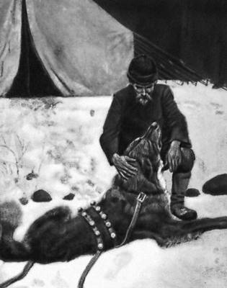
«Зов предков»
Одно из лучших ранних произведений . Автор сосредотачивает внимание читателя на законе, управляющем животным миром: выживает особь, умеющая лучше других приспосабливаться к изменяющимся условиям среды. Эта повесть стала своеобразным художественным переосмыслением американской действительности начала XX века.

Slide 6
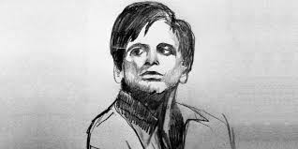
Мартин Иден
Все в мире непрочно, кроме любви. Любовь не может сбиться с пути, если только это настоящая любовь, а не хилый уродец спотыкающийся и падающий на каждом шагу.

Slide 7
Высказывания Джека Лондона
• Деньги, как и молодость, не знают преград.
• Нельзя уподобляться бездумному флюгеру, который поворачивается при малейшем ветерке.
• Жизнь всегда дает человеку меньше, чем он от нее требует.
• Нельзя доверяться иллюзиям – за них всегда приходится расплачиваться, и только действительность никогда не лжет.
• Жизнь – это игра, из которой человек никогда не выходит победителем.
• Человек должен жить не ради денег, а ради счастья, которое никто не может ни дать, ни купить, ни продать, которого не оплатишь ничем.
• Когда человек уезжает в далёкие края, он должен быть готов к тому, что ему придётся забыть многие из своих прежних

Slide 8
Интересные факты о Джеке Лондоне
1. Настоящим именем Джека Лондона было Джон Гриффит Чейни. Фамилию «Лондон» он получил позднее, когда его мать вышла замуж во второй раз, и дала ему фамилию отчима.
2. Будучи ещё подростком, Джек Лондон начал активно работать. За свои юные годы он успел сменить множество разнообразных профессий.
3. 14-летним юношей Джек Лондон скопил денег, купил лодку и ловил креветок, которых затем продавал.
4. Джек Лондон стал первым в истории писателем, который с помощью своего таланта заработал целый миллион долларов.
.
5. Всего за свою жизнь Джек Лондон написал два десятка романов, более двухсот рассказов и три пьесы. Его литературная карьера продлилась семнадцать лет.
6. Причиной смерти Д. Лондона стала передозировка обезболивающих. До сих пор неизвестно, была ли она случайной или намеренной.

